Slide 1
曲线积分
将定积分概念 推广到曲线段上就是曲线积分。
光滑曲线：
是指曲线具有连续变动的切线
逐段光滑曲线：
是指曲线是由有限条光滑曲线段连接而成
§1 对弧长的曲线积分
一. 对弧长的曲线积分的概念与性质
1. 引例 物质曲线的质量
设有一平面物质曲线L，端点为A、B，L上各点的线密度
ρ(x,y)在L上连续，求L的质量M.

Slide 2
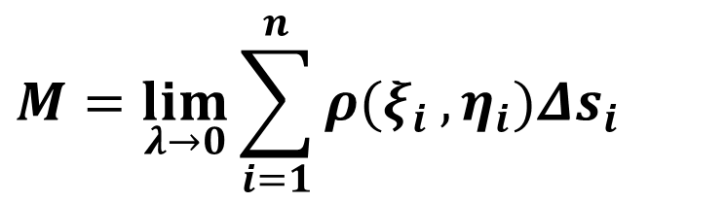
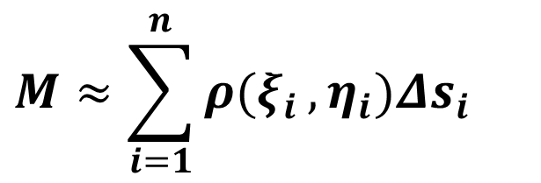

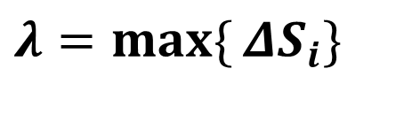
若线密度是常数 ρ，
则 M=ρs
当线密度是变量 ρ(x,y)时
同定积分类似,可用“分割取近似，求和取极限”的方法。
$$M≈\sum_{i=1}^{n}{ρ(ξ_{i}},η_{i})Δs_{i}$$
y
B
L
$$(ξ_{i},η_{i})$$
$$M=\lim_{λ→0}{\sum_{i=1}^{n}{ρ(ξ_{i}}},η_{i})Δs_{i}$$
A
o
x
$$λ=\max{\{}ΔS_{i}\}$$
对弧长的曲线积分

Slide 3
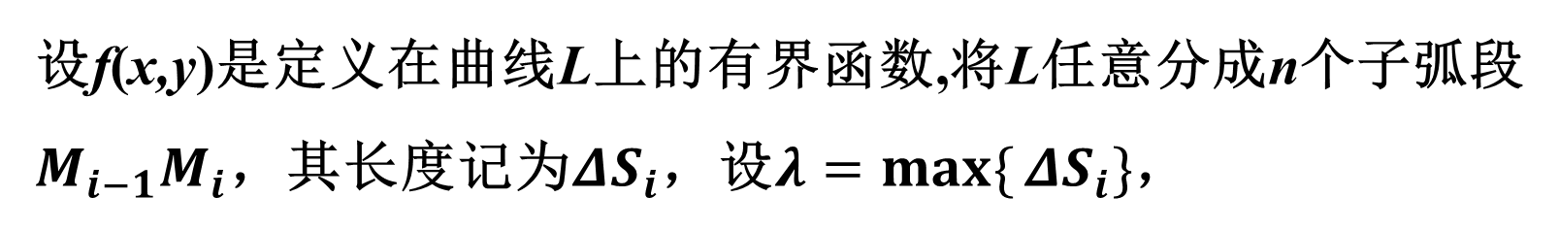
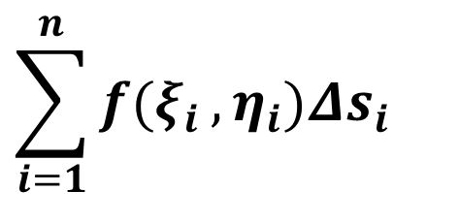
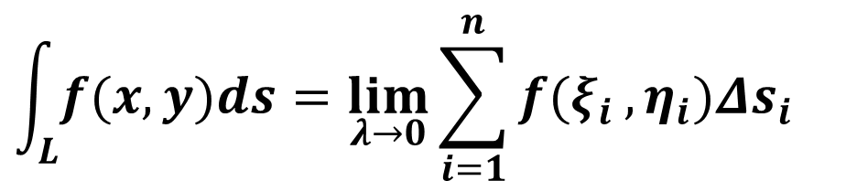
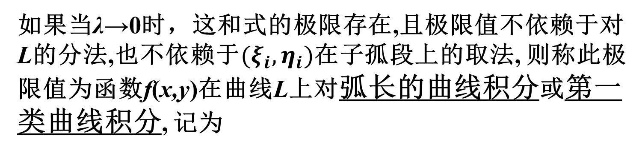
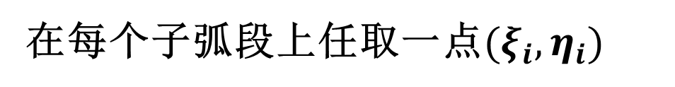
设f(x,y)是定义在曲线L上的有界函数,将L任意分成n个子弧段$M_{i−1}M_{i}$，其长度记为$ΔS_{i}$，设$λ=\max{\{}ΔS_{i}\}$，
2. 定义
在每个子弧段上任取一点$(ξ_{i},η_{i})$
$$\sum_{i=1}^{n}{f(ξ_{i}},η_{i})Δs_{i}$$
作和式
如果当λ→0时，这和式的极限存在,且极限值不依赖于对L的分法,也不依赖于$(ξ_{i},η_{i})$在子孤段上的取法, 则称此极限值为函数f(x,y)在曲线L上对弧长的曲线积分或第一类曲线积分, 记为
$$\int_{L}{f(x,y)ds}=\lim_{λ→0}{\sum_{i=1}^{n}{f(ξ_{i}}},η_{i})Δs_{i}$$

Slide 4
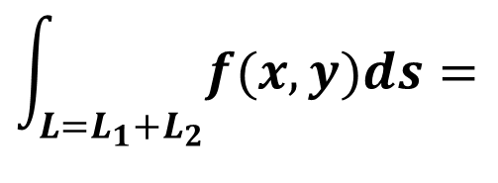
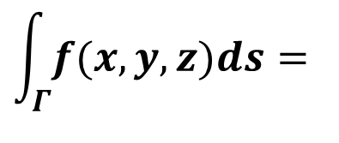
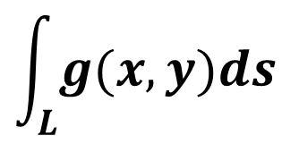
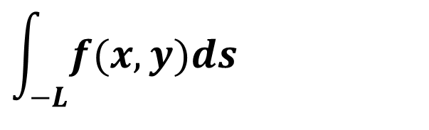


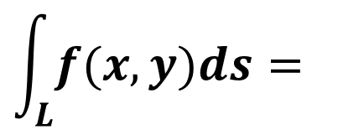
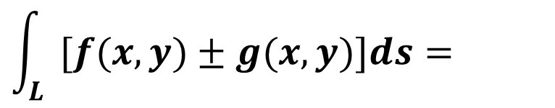

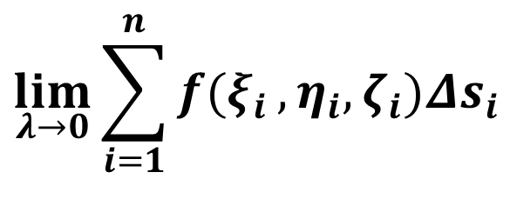

注:
$$\oint_{L}{f(x,y)ds}$$
(1) 若L是封闭曲线，则上述积分记为
(2) 如果f(x,y)在曲线L上连续，则对弧长的曲线积分存在
(3)
$$\int_{L}{ }[f(x,y)±g(x,y)]ds=$$
$$\int_{L}{f(x,y)ds}$$
$$\int_{L}{g(x,y)ds}$$
±
(4).
$$\int_{L=L_{1}+L_{2}}{f(x,y)ds}=$$
$$\int_{L_{1}}{f(x,y)ds}+$$
$$\int_{L_{2}}{f(x,y)ds}$$
$$\int_{L}{f(x,y)ds}=$$
$$\int_{−L}{f(x,y)ds}$$
(5)
类似地
在空间曲线Γ上对弧长的曲线积分
$$\lim_{λ→0}{\sum_{i=1}^{n}{f(ξ_{i}}},η_{i},ζ_{i})Δs_{i}$$
$$\int_{Γ}{f(x,y,z)ds}=$$

Slide 5
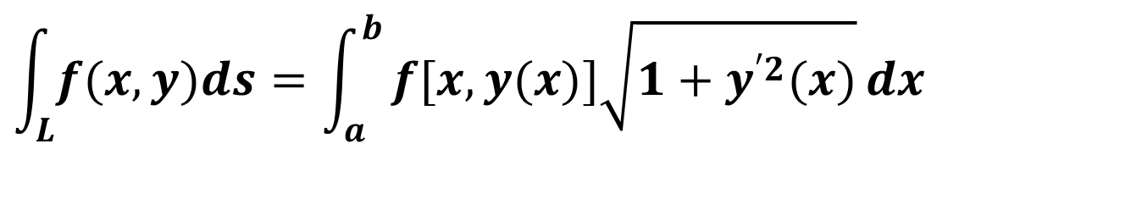
二、对弧长的曲线积分的计算法
1.设曲线L的参数方程为
x=x(t)，y=y (t) (α≤t≤β)
则 $\int_{L}{f(x,y)ds}=\int_{α}^{β}{f[x}(t),y(t)]\sqrt{x^{′2}(t)+y^{′2}(t)}dt$
注意：定积分的下限α一定要小于上限β。
2.设曲线L的方程为 y=y(x) (a≤x≤b)
视为特殊的参数方程: x=x，y=y(x) (a≤x≤b)
$$\int_{L}{f(x,y)ds}=\int_{a}^{b}{f[x,y(x)]\sqrt{1+y^{′2}(x)}}dx$$

Slide 6
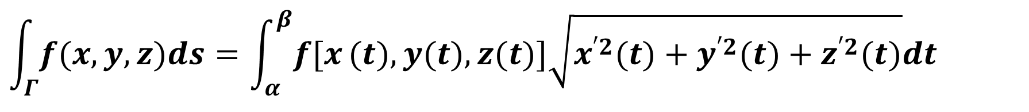
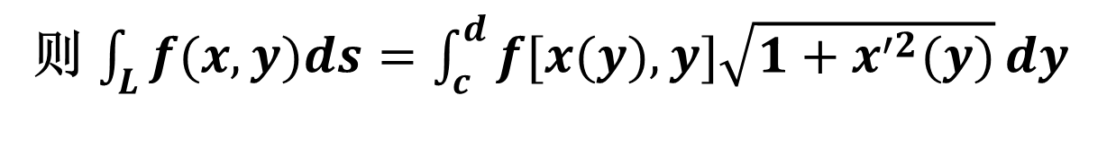
同理，若曲线L的方程为 x = x ( y) (c≤y≤d)
则 $\int_{L}{f(x,y)ds}=\int_{c}^{d}{f[x(y),y]\sqrt{1+x^{′2}(y)}}dy$
对于空间曲线Γ，也有类似的结果
例如，若空间曲线Γ的参数方程为
x=x(t),y=y(t),z=z(t) (α≤t≤β)
则
$$\int_{Γ}{f(x,y,z)ds}=\int_{α}^{β}{f[x}(t),y(t),z(t)]\sqrt{x^{′2}(t)+y^{′2}(t)+z^{′2}(t)}dt$$

Slide 7
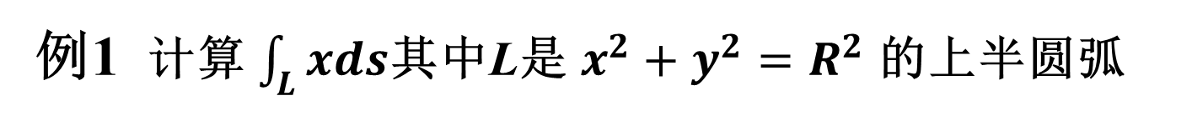
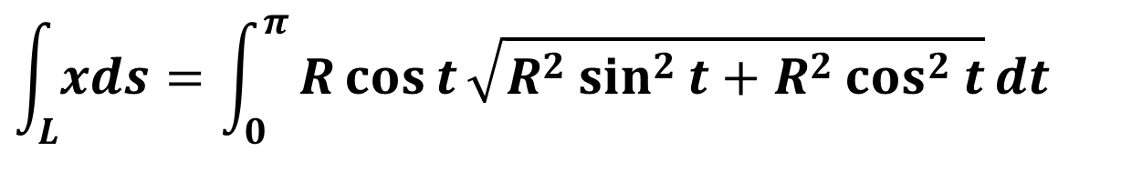
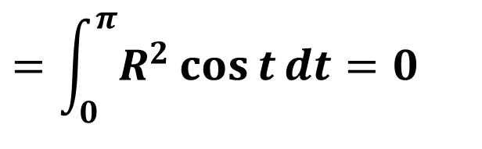
例1 计算 $\int_{L}{xds}$其中L是 $x^{2}+y^{2}=R^{2}$ 的上半圆弧
解
L：x=Rcost ，y=Rsint (0≤t≤π)
B
A
$$\int_{L}{xds}=\int_{0}^{π}{R\cos{t}\sqrt{R^{2}\sin^{2}{t}+R^{2}\cos^{2}{t}}dt}$$
所以
$$=\int_{0}^{π}{R^{2}\cos{t}dt=0}$$

Slide 8
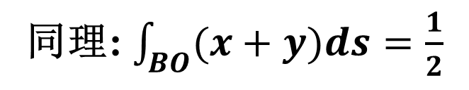
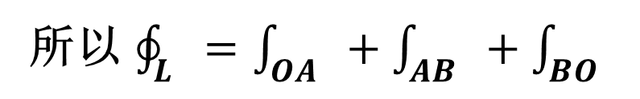
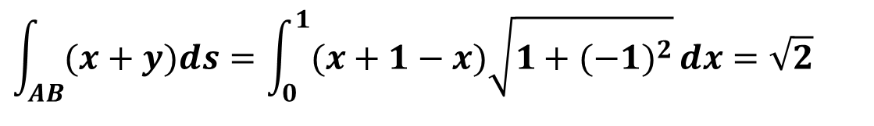
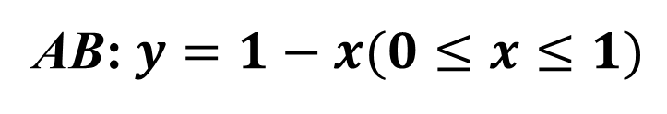
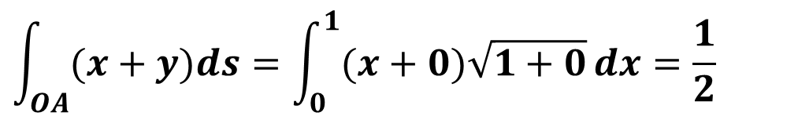
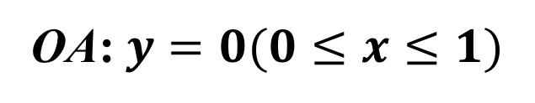
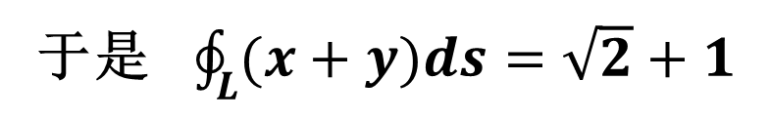
例2 计算 $\oint_{L}{(x+y)ds}$ , 其中L为连接O(0,0),A(1,0),B(0,1) 的闭折线
解
因为L=OA+AB+BO
B
所以 $\oint_{L}{ }=\int_{OA}{ }+\int_{AB}{ }+\int_{BO}{ }$
OA:$y=0(0≤x≤1)$
A
$$\int_{OA}{(x+y)ds}=\int_{0}^{1}{(x+0)\sqrt{1+0}}dx=\frac{1}{2}$$
o
AB:$y=1−x(0≤x≤1)$
$$\int_{AB}{(x+y)ds}=\int_{0}^{1}{(x+1−x)\sqrt{1+(−1)^{2}}}dx=\sqrt{2}$$
同理: $\int_{BO}{(x+y)ds}=\frac{1}{2}$
于是 $\oint_{L}{(x+y)ds}=\sqrt{2}+1$

Slide 9
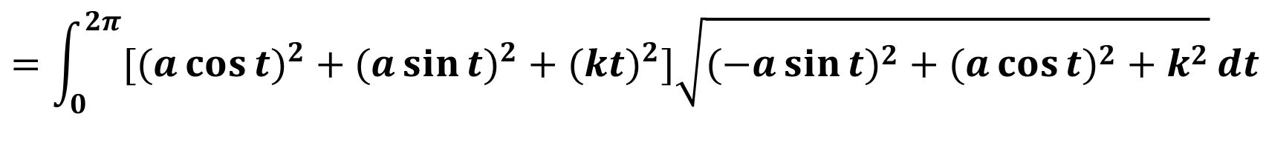
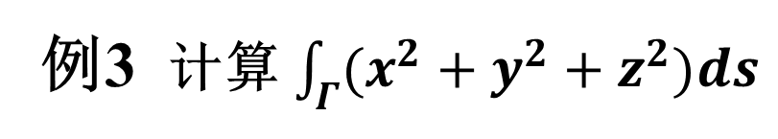
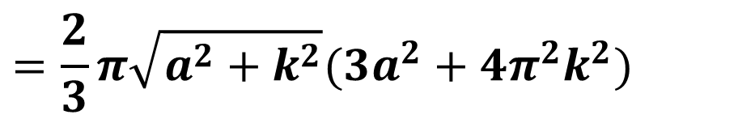
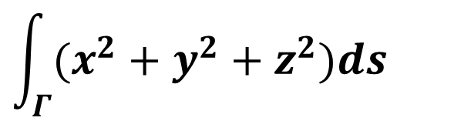
例3 计算 $\int_{Γ}{(x^{2}+y^{2}+z^{2})ds}$
Γ为螺旋线 x=acost, y=asint, z=kt的一段弧 (0≤t≤2π)
解:
$$\int_{Γ}{(x^{2}+y^{2}+z^{2})ds}$$
$$=\int_{0}^{2π}{[(a\cos{t})^{2}+(a\sin{t})^{2}+(kt)^{2}]\sqrt{(−a\sin{t})^{2}+(a\cos{t})^{2}+k^{2}}}dt$$
$$=\frac{2}{3}π\sqrt{a^{2}+k^{2}}(3a^{2}+4π^{2}k^{2})$$

Slide 10

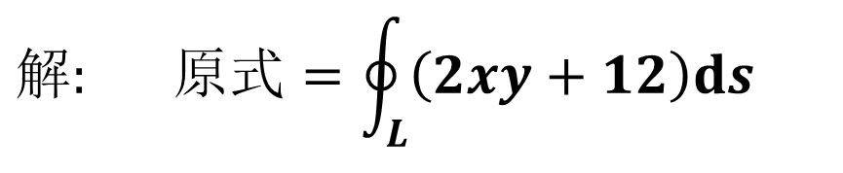
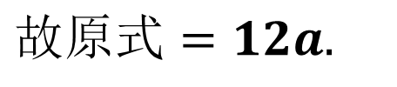
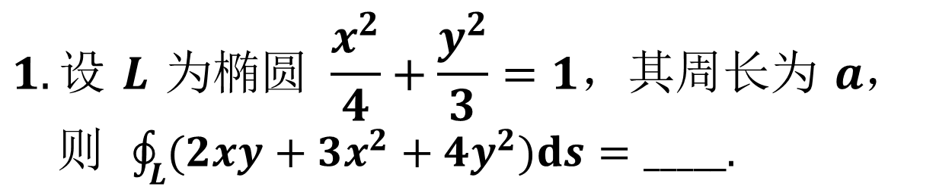
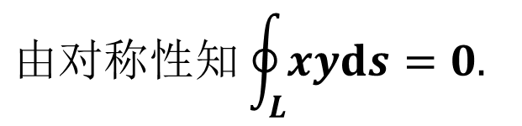
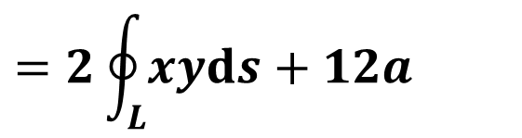
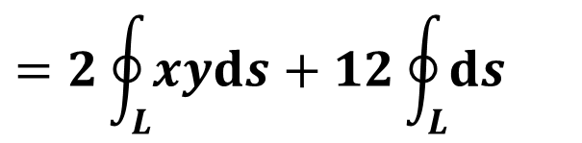
练习
$$1.设 L 为椭圆 \frac{x^{2}}{4}+\frac{y^{2}}{3}=1，其周长为 a，$$
$则$ $\oint_{L}{(2xy+3x^{2}+4y^{2})ds=_____.}$
$$解: 原式=\oint_{L}{\left(2xy+12\right)ds}$$
$$12a$$
$$=2\oint_{L}{xyds}+12\oint_{L}{ds}$$
$$=2\oint_{L}{xyds}+12a$$
$$由对称性知\oint_{L}{xyds}=0.$$
$$故原式=12a.$$

Slide 11
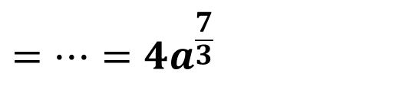
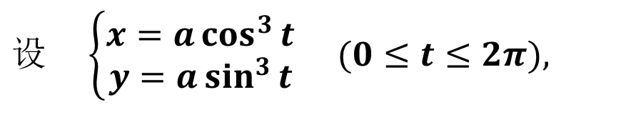
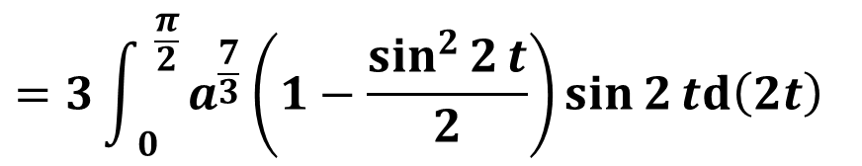
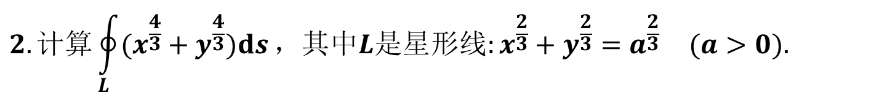
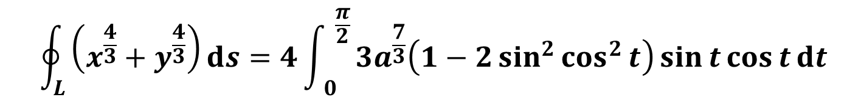

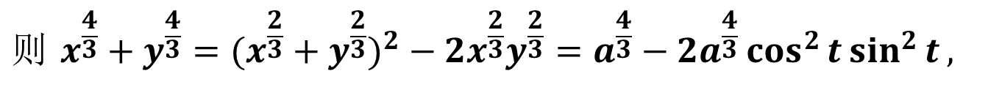

$$2.计算\oint_{L}{(x^{\frac{4}{3}}+y^{\frac{4}{3}})ds}，其中L是星形线:x^{\frac{2}{3}}+y^{\frac{2}{3}}=a^{\frac{2}{3}} (a>0).$$
$$设 \left\{\begin{aligned}x=a\cos^{3}{t} \\ y=a\sin^{3}{t}\end{aligned}\right. (0≤t≤2π),$$
$$则 x^{\frac{4}{3}}+y^{\frac{4}{3}}=(x^{\frac{2}{3}}+y^{\frac{2}{3}})^{2}−2x^{\frac{2}{3}}y^{\frac{2}{3}}=a^{\frac{4}{3}}−2a^{\frac{4}{3}}\cos^{2}{t}\sin^{2}{t},$$
$${\left[x′(t)\right]}^{2}+{\left[y′(t)\right]}^{2}=9a^{2}\sin^{2}{t}\cos^{2}{t},$$
$$由对称性$$
$$\oint_{L}{\left(x^{\frac{4}{3}}+y^{\frac{4}{3}}\right)}ds=4\int_{ 0}^{ \frac{π}{2}}{3a^{\frac{7}{3}}\left(1−2\sin^{2}{\cos^{2}{t}}\right)\sin{t}\cos{t}}dt$$
$$=3\int_{ 0}^{ \frac{π}{2}}{a^{\frac{7}{3}}\left(1−\frac{\sin^{2}{2}t}{2}\right)\sin{2}td\left(2t\right)}$$
$$=…=4a^{\frac{7}{3}}$$

